Slide 1
Orthographe
«L’erreur : pour l’éradiquer?...la traiter! »

Slide 2
plan
L’erreur repose sur des bases conceptuelles
Des activités pour apprendre le fonctionnement de l’orthographe
Des activités pour clarifier et faire évoluer les conceptions orthographiques à partir des erreurs
Le temps de la correction
D’autres formes de dictées pour en faire des temps d’apprentissage

Slide 3
1 Les erreurs →bases conceptuelles
Exemples d’entretiens qui en disent long...
N°1
Clémence, CM2 : Un autre panneau avait été rajouté.
-Pour la fin de rajouté ?
-Comme c’est le verbe être rajouté et que c’est avec l’auxiliaire avoir, avait, ça ne s’accorde pas avec le sujet donc c’est é.
- Tu en es sure ?
-Oui, oui.
Notes:
- Pq le choix de ce sujet ?
Voici qqs entretiens : lire et analyser
N°1 : Clémence derrière une forme juste un raisonnement erroné

Slide 4
N°2 :
Fabien, CM1 : Il avait déjà appellait la police.
- Avait, j’ai mis a-i-t parce que c’est Florent qui appelait la police.
- Alors, avait, tu as mis a-i-t, on est d’accord. Et comment tu as fait pour appellait ?
-Ah Oui, c’est e-r parce que c’est …comme y a deux verbes qui se suivent.
Il écrit appeller.
Notes:
Derrière une erreur, une application de règle enseignée…la construction du passé composé est à travailler..

Slide 5
N°3 :
Karim, CM2 : dans un lointains pays
-J’ai essayé de mettre le plus simplement du monde.
- Tu as pensé à quoi dans lointains ?
- l-o-i et n parce que ça fait loin et tain, t-a-i-n parce que ça fait ain.
-Et puis ?
- s
- Comment as-tu décidé de mettre un « s » ?
- Parce qu’une fois un copain m’a dit qu’il y avait un s à lointains.
- Qu’est-ce-que tu en penses ?
- Je sais pas, je crois que c’est comme ça.
- On met toujours des s comme ça ?
- Non, pas toujours.
Notes:
L’explication sans doute attendue : pays avec son « s »
Justification par mise en cause d’une explication l’élève prend un mot sorti de tout contexte → attention aux explications isolées qui justifient une graphie sans l’emballage linguistique

Slide 6
N°4 :
Michel, CE2 : Ma main était fatiguer j’avais envie de le tapez.
- Ma main était fatiguer ?
- ça veut dire que j’avais mal au poignet.
- Oui, tu as fait deux cents lignes…mais pour la terminaison de fatiguer ?
- Comme il n’y avait pas je, tu, il, nous, vous, ils, j’ai mis e-r parce que c’est l’infinitif.
- Et comment tu le sais ?
- Parce que la maîtresse, elle nous a expliqué. Le directeur m’avait fait pleurer, pleurer, j’ai fait la même chose…j’avais envie de le tapez, mais comme il était plus grand…
-Le tapez, tu n’as pas fait la même chose, là ?
- Non, j’ai mis e-z.
- Pourquoi ?
- Parce que la maîtresse nous a expliqué que tapez, ça s’écrivait avec e-z.
Notes:
- Michel : Justification de l’infinitif car pas de PPS avant
+ Mise en cause de la Maîtresse : tapez e-z ( comme Karim)
→ toutes ces erreurs, et grâce aux explications des élèves, montrent qu’il y a bel et bien un travail de conceptualisation chez nos élèves

Slide 7
N°5 :
Mélie, CM2 : Des fleurs accrocher dans des grands arbres.
- Comment tu as décidé pour la fin de accrocher ?
- Eh ben, je me suis trompée.
- Tu veux dire quoi ?
- C’est pas e-r c’est é-e-s.
- Et je suppose que tu peux dire pourquoi ?
- Oui, parce qu’on peut dire des fleurs battues et donc c’est pas e-r mais c’est é et il faut accorder avec des fleurs. Comme il y en a plusieurs, je mets un s comme on dit une fleur, je mets un e.
Notes:
Pour le PE : importance d’analyser les erreurs pour déterminer leurs origines mais sans s’arrêter là ;
La deuxième étape : il faut que les élèves prennent conscience de leurs erreurs.

Slide 8
2 Apprendre le fonctionnement de l’orthographe → à partir de la norme
- Activités longues – à partir de corpus ;
- activités brèves, ritualisées - ex : la phrase donnée du jour
→ Justifier l’orthographe des mots d’une phrase
→ renforcer ce qui a été appris
→ outiller les élèves dans leur réflexion sur la langue ( méta)
Déroulement : collectif ou individuel par écrit

Slide 9
Phrase donnée du jour
Collectivement :
PE : note toutes les remarques des élèves au tableau ;
relance ceux qui les ont produites ;
provoque des confrontations
les commente en reformulant les explications des élèves pour utiliser et faire entendre le métalangage
Individuellement :
pour garder des traces et constater l’évolution de la réflexion de chacun
Notes:
Finalité : apprendre des mots pour parler des mots
La L n’est pas qu’un moyen de communication mais un objet d’étude

Slide 10
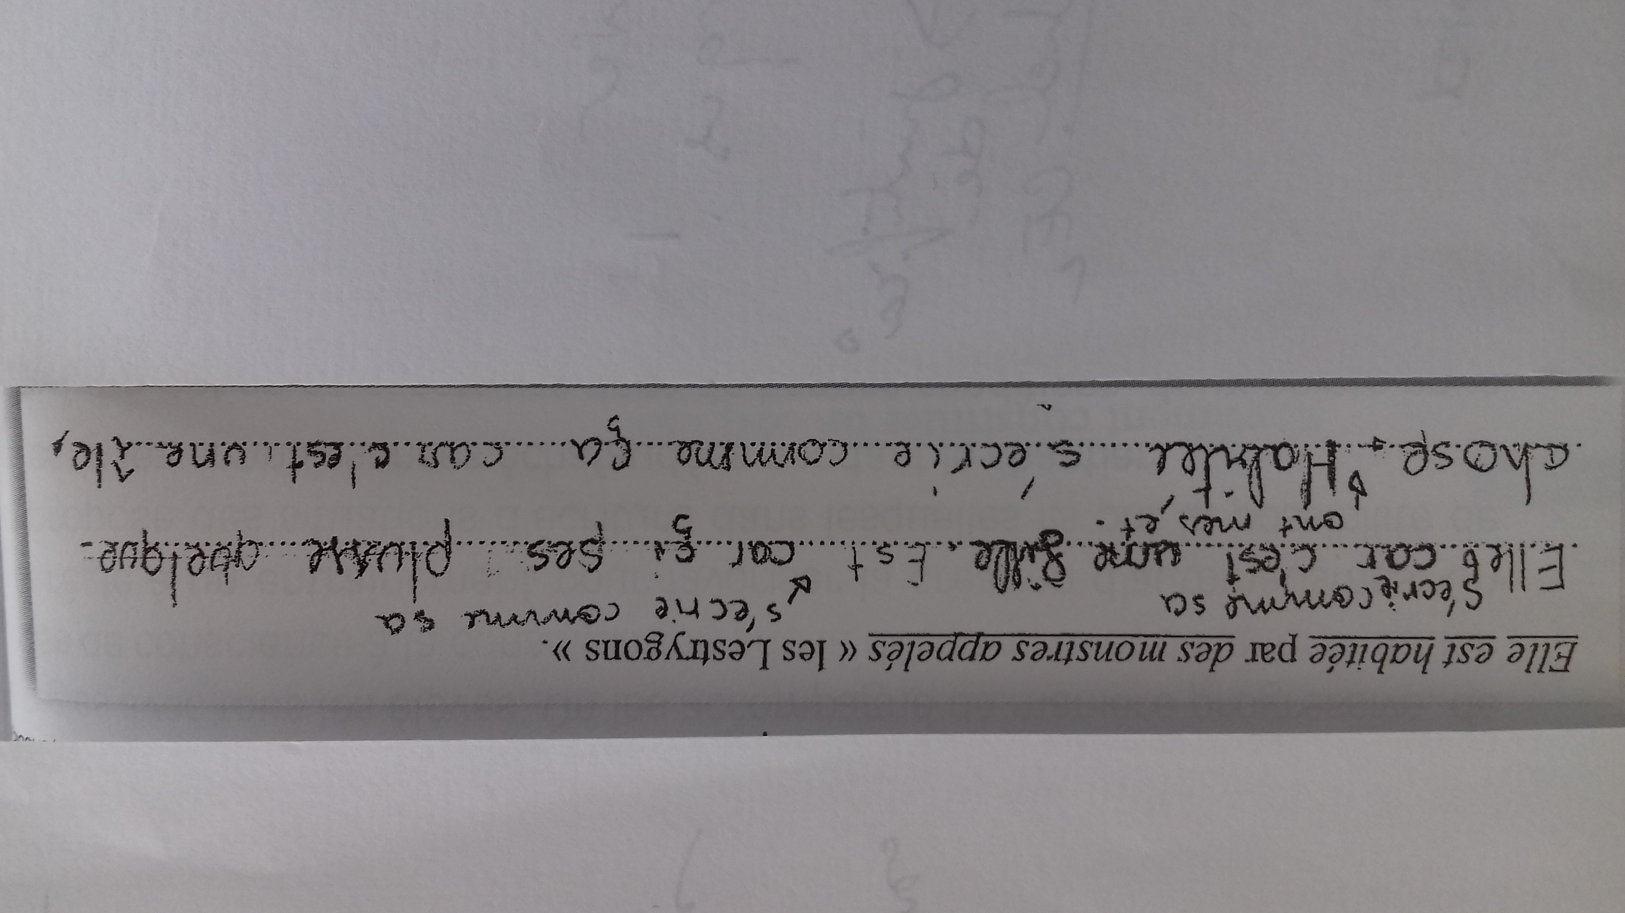
Explication d’une élève de CM1
Notes:
Explication sémantique : souvent sur la scène référentielle « c’est une fille »

Slide 11
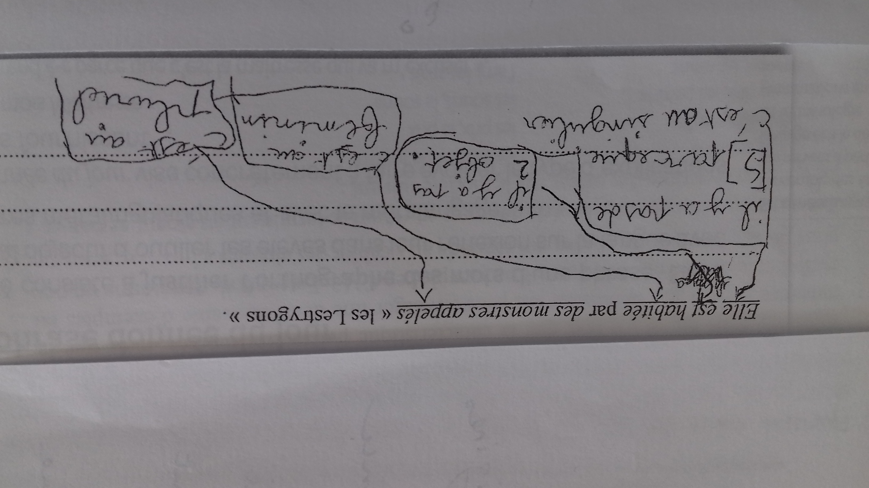
Explication d’une élève de CE2
Notes:
Explications sommaires mais avec du vocabulaire type métalinguistique « c’est au féminin » reliée à « habitée »
Pour mesurer l’évolution re-proposer la même phrase qqs mois après
Explication attendue « ile est un nom féminin et habitée se rapporte à ile donc habitée prend un e »

Slide 12
3 Clarifier ce qu’on a appris→ à partir des erreurs des élèves
Dispositif : dictée du jour ou médiation orthographique
Partir des graphies produites et donner la parole aux élèves pour qu’ils s’en expliquent :
→ faire émerger les représentations des élèves par la confrontation afin de les faire évoluer
Notes:
La dictée du jour est une activité ritualisée qui permet aux élèves de comprendre ce qu'ils ont fait et surtout d'analyser pourquoi c'est juste ou pourquoi ils se sont trompés.
Cette activité dite de « médiation orthographique »permet aux élèves d'expliquer le fonctionnement de la langue en apprenant à utiliser le métalangage et à argumenter.
L'objectif de ces séances est l'apprentissage d'un raisonnement grammatical, de faire réfléchir les élèves sur la langue afin de réutiliser ces savoirs grammaticaux lors des activités de révisions de textes

Slide 13
Avant la confrontation des réponses : relecture individuelle
Quelques conseils avant de rendre mon travail :
J'ai relu mon texte pour vérifier si j'ai mis les majuscules et les points.
J'ai relu chaque mot pour voir si tous les phonèmes sont transcrits à leur place.
J'ai réfléchi à la construction des mots pour vérifier si je n'ai pas oublié de lettre finale.
J'ai identifié les verbes conjugués. ( encadrés par ne…pas) Je les ai soulignés sur mon brouillon.
J'ai réfléchi à l'accord des verbes et à leur terminaison. J’ai marqué les flèches d’accord avec le sujet. ( c’est……qui)
Je n'ai pas confondu les terminaisons des verbes : e-es-ent.
(Voir affichage )
J'ai réfléchi aux homophones est / a – et / à .
Notes:
Proposer un étayage pour apprendre à se relire au-delà de : souligner le verbe puis son sujet
En donnant une procédure de reconnaissance du verbe ( forme négative ne…pas encadre le v bien souvent
C’est…qui encadre le sujet

Slide 14
Exemple :
La classe | du CE2/CM1 | traversent travèrses traferse traverse travése traversse traverces | la cours coure cour | bien | nen en | rans rent rang rend rengs
Notes:
Rôle du PE : animer, questionner et faire des relances pour provoquer les conflits : le jeu d’interactions

Slide 15
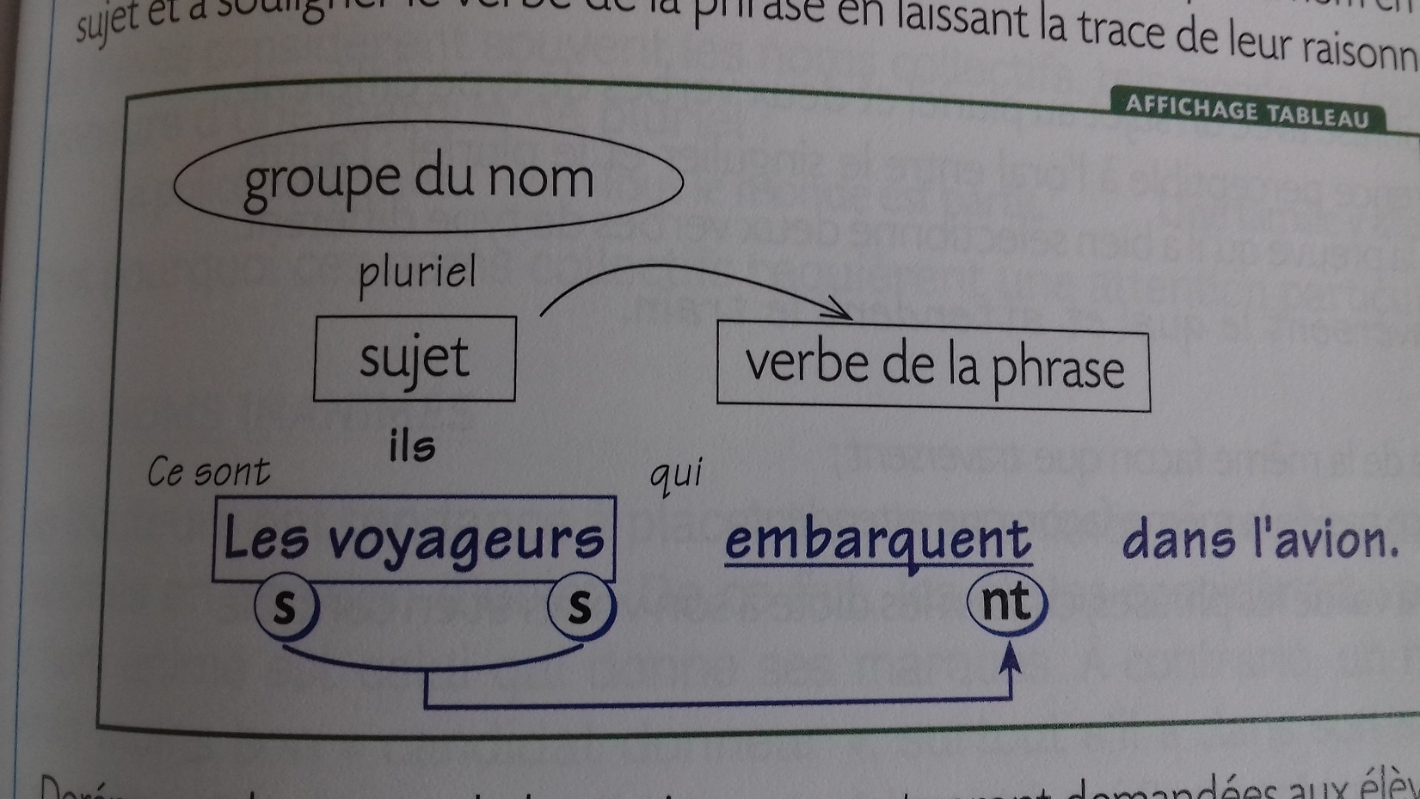
Exemple affichage :

Slide 16
4 Le temps de la correction
Attention aux corrections de mots isolés :
- emballage linguistique (dét-nom-adj) / (sujet-verbe)
- chaine d’accord : marques morphologiques
- justification par la dérivation :
Ex : L’eau clère → l’eau claire car « V clarifier, clarté »
Notes:
Mot dans son emballage linguistique : chronophage certes mais essentiel pour éviter que des bribes soient retenues (comme Michel)

Slide 17
Progressivité :
Penser au transfert des notions travaillées avec
→ Complexification sur la semaine
Une phrase du jour reprise par analogie proche puis avec une analogie plus éloignée
Exemple :
J1 Les enfants du capitaine lavent le pont du bateau.
J2 Les ânes du chef des indiens mangent du foin.
J3 Le chef des indiens imite le capitaine.
Etc…
--

Slide 18
5 D’autres formes de dictées…pour en faire des outils d’apprentissage
Distinguer :
→ Dictée d’évaluation : pour faire le point
→ Dictées pour apprendre : avec correction réfléchie pour justifier les graphies

Slide 19
Dictée commentée
Exemple : Les renards sortent du terrier pour manger à la tombée de la nuit.
(On arrive ici de façon naturelle au classement des erreurs.)
Notes:
Des lettres qui transcrivent des sons : er de manger – des phonogrammes
du sens : les morphogrammes lexicaux (t)– d de renards ou rr de terrier /grammaticaux s ou ent qui marques les différences de genre, de nombre, de personnes de temps ( ici nombre)
Des lettres qui différencient les homophones : les logogrammes ( à)

Slide 20
Dictée dialoguée
Discussion entre élèves et enseignant
Notes:
Discussion entre les élèves et l’enseignant qui pose des questions pour faire réfléchir…

Slide 21
Dictée sans erreur
Les élèves écrivent un texte dont la solution figure au verso de la feuille.
Ce procédé permet :
d’enseigner aux élèves le retour au texte à chaque mot,
d’évaluer leur certitude face à l’orthographe d’un mot,
et de vérifier leur écrit
Notes:
But : retourner la feuille le moins possible avec objectif de diminuer au fil du temps le nombre de fois où le modèle est utilisé
Cette façon de faire permet aussi de différencier les aides : au verso on peut donner non pas le texte mais des indications :
ex dans la phrase, c’est « les chevaux le sujet du verbe… »

Slide 22
Dictée 1 pour 4
Notes:
Temps 1 : Chaque élève écrit le texte dicté
Temps 2 : échanges au sein d’un petit groupe « de 4 » : objectif : expliquer ses graphies à son groupe, confronter les différentes graphies et surtout se mettre d’accord pour rendre un seul texte pour le groupe

Slide 23
Dictée sans retour
Un court texte dicté
L’élève peut réviser son texte avec les outils dont il dispose
Il fait contrôler sa dictée par l’enseignant qui met la note maximale si aucune erreur : sinon, le M met en évidence les erreurs et prend acte d’un retour en enlevant un point ; l’élève retourne à sa place, se corrige et revient…jusqu’à la correction totale

